Slide 1


Information Technology Video Developer Network
http://itvdn.com
Хорошие JavaScript привычки
Информационный видеосервис для разработчиков программного обеспечения

Slide 2


Хорошие JavaScript привычки
Introduction
MCID: 9210561
Видео курсы для разработчиков
http://itvdn.com/
Ресурс для тестирования IT специалистов
http://testprovider.com/
Учебный Центр Информационных технологий
http://edu.cbsystematics.com
Охрименко Дмитрий
MCT
ITVDN
Information Technology Video Developer Network http://itvdn.com

Slide 3
Хорошие JavaScript привычки
Инициализация переменных
Использование цикла for … in
Глобальная и локальная области видимости
Поднятие функций и переменных
Использование замыканий
Инструменты для разработчика
ITVDN
Information Technology Video Developer Network http://itvdn.com

Slide 4
Хорошие JavaScript привычки
Переменные и типы данных
Типы данных:
string
boolean
number
undefined
null
object
function
В отличии от языка C# многие значения в JavaScript будут работать как значения false типа bool.
false
null
undefined
“” (пустая строка)
0
NaN (not a number)
Все остальные типы данных будут расцениваться как значение true
ITVDN
Information Technology Video Developer Network http://itvdn.com

Slide 5
Хорошие JavaScript привычки
Инициализация
При инициализации переменных по возможности используйте литералы.
Не используйте ключевое слово new при инициализации переменных типа Boolean, String, Number.
Используйте ключевое слово new в тех случаях, когда нужно вызвать пользовательский конструктор.
// BAD HABIT
var a = new Object(),
b = new Array();
// GOOD HABIT
var a = {},
b = [];
ITVDN
Information Technology Video Developer Network http://itvdn.com

Slide 6
Хорошие JavaScript привычки
For in
Для массивов используйте цикл for.
При использовании цикла for…in проверяйте принадлежность свойства с помощью метода hasOwnProperty.
for (prop in obj) {
if (obj.hasOwnProperty(prop)) {
console.log(obj[prop]);
}
}
ITVDN
Information Technology Video Developer Network http://itvdn.com

Slide 7
Хорошие JavaScript привычки
Области видимости
Область видимости – в программировании означает область в которой можно обратиться к переменной или функции по имени.
Области видимости в JavaScript:
Локальная – функция или объект
Глобальная – объект window (в случае использования браузера)
В JavaScript нет блочной области видимости, которая задается операторными скобками { и } в связи с этим, объявляйте переменные в начале функции.
ITVDN
Information Technology Video Developer Network http://itvdn.com

Slide 8
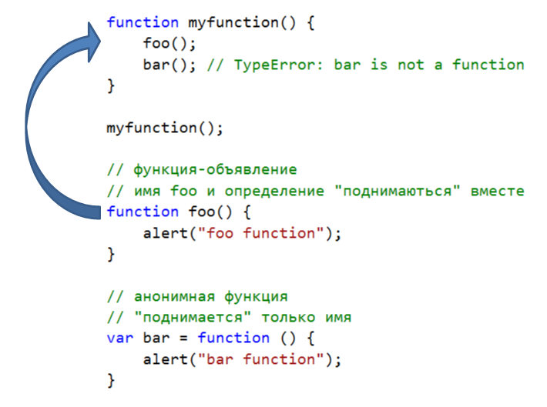
Хорошие JavaScript привычки
Подъем функций
ITVDN
Information Technology Video Developer Network http://itvdn.com

Slide 9
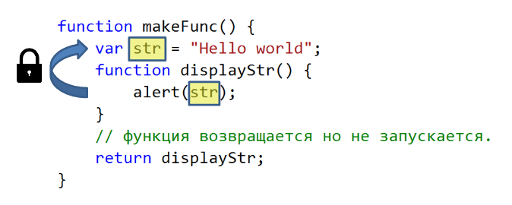
Хорошие JavaScript привычки
Замыкание (closure)
Замыкание – это функция и окружение, в которой была создана данная функция.
ITVDN
Information Technology Video Developer Network http://itvdn.com

Slide 10
Хорошие JavaScript привычки
Единый глобальный объект
Плюсы
Подходит для решения большинства задач.
С помощью вложенных объектов можно организовать пространства имен и сделать код читабельней.
Все свойства и методы открыты.
Минусы
Нет возможности создать закрытые поля.
Увеличивается объем кода, так для обращения к любой переменной и функции следует обратиться к глобальной переменной. Увеличивается размер загружаемого файла.
Любая часть программного кода может внести изменения в глобальный объект и нарушить работоспособность кода.
ITVDN
Information Technology Video Developer Network http://itvdn.com

Slide 11
Хорошие JavaScript привычки
SEAF - Self-Executing Anonymous Function
Плюсы
Вся реализация сценария скрыта от внешнего кода.
Функция запускается один раз.
Минусы
Так как все поведение скрыто это не всегда может устраивать разработчика.
ITVDN
Information Technology Video Developer Network http://itvdn.com

Slide 12
Хорошие JavaScript привычки
Шаблон “module”
Плюсы
Позволяет создавать открытые и закрытые поля объекта.
Простая техника.
Минусы
Нет возможности использовать закрытые поля в отдельно добавленных открытых методах.
ITVDN
Information Technology Video Developer Network http://itvdn.com

Slide 13


Хорошие JavaScript привычки
Дополнительные ресурсы
Google JavaScript Style Guide https://google-styleguide.googlecode.com/svn/trunk/javascriptguide.xml
Стоян Стефанов
JavaScript Шаблоны
Николас Закас
Оптимизация производительности JavaScript
ITVDN
Information Technology Video Developer Network http://itvdn.com

Slide 14
Информационный видеосервис для разработчиков программного обеспечения
ITVDN
Information Technology Video Developer Network http://itvdn.com

